Slide 1
Erwartungswerte
Erwartungswerte berechnen (bis 7 Trumpf anwendbar)
Quellen:
Essener System: Seite 7ff
http://www.ra-angermann.de/doppelkopf/erwartungswert-berechnen/
Alle Infos (auch die Folien der Trainings und weiteres Material) gibt es hier:
http://dokomanne.de

Slide 2
Erwartungswerte
Erwartungswerte berechnen (bis 7 Trumpf anwendbar)
Hinterher ist man immer schlauer!
Partner: Warum hast Du kein Re gesagt ? Ich: Weil ich kein Blatt dazu hatte. Partner: Zähl‘ mal Deine Punkte.
Ich: 87
Partner: Und da hast Du kein Re ?
Ich: Wenn ich das vorher gewusst hätte, schon.
Bei normalverteilten Blättern (80%) kann ich meine Augenzahl vor dem Gesundmelden berechnen.

Slide 3
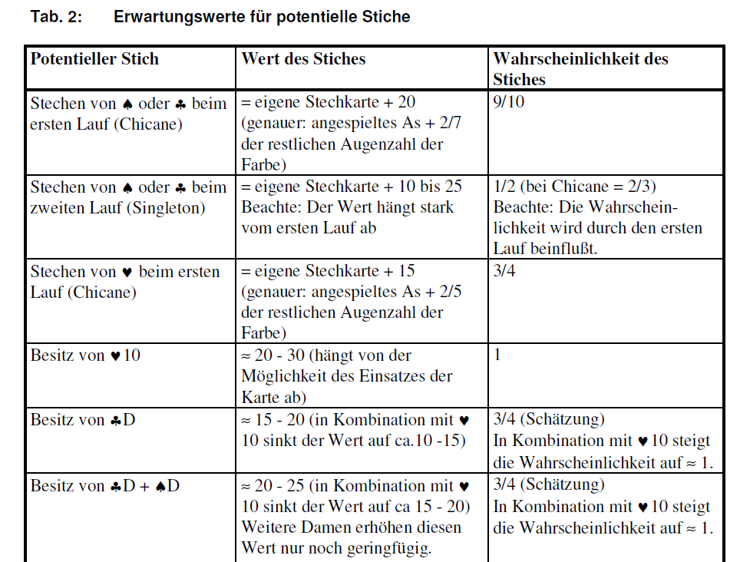
Erwartungswerte

Slide 4
Erwartungswerte
Erwartungswerte berechnen (bis 7 Trumpf anwendbar)
Jedes schwarze Ass zählt 25 Augen (nur wenn das Ass gespielt werden kann).
Chicane Schwarz zählt 50 Augen (Kein Kreuz oder kein Pik) .
Chicane Rot zählt 30 Augen.
Jede Dulle zählt 25 Augen (die zweite Dulle 20).
Jede Kreuz Dame 20 (beachte 6b der 20 Doko-Tips).
Die erste Pik Dame 15, die zweite 10 Punkte.
Asse müssen lauffähig sein (max. 4 Karten noch draußen), für eine dreier-/viererlänge auf einem schwarzen Ass ziehe ich normalerweise 5/10 Punkte ab.
Je nachdem, wie der erste schwarze Farblauf ist (unauffällig oder nicht) addiere ich 15 Punkte für das Stechen des zweiten Farblaufes.

Slide 5
Erwartungswerte
Erwartungswerte berechnen (bis 7 Trumpf anwendbar)
Jedes schwarze Ass zählt 25 Augen (nur wenn das Ass gespielt werden kann).
Jedes schwarze Ass zählt 25 Augen (nur wenn das Ass gespielt werden kann).
Chicane Schwarz zählt 50 Augen (Kein Kreuz oder kein Pik) .
Chicane Schwarz zählt 50 Augen (Kein Kreuz oder kein Pik) .
Chicane Rot zählt 30 Augen.
Chicane Rot zählt 30 Augen.
Jede Dulle zählt 25 Augen (die zweite Dulle 20).
Jede Dulle zählt 25 Augen (die zweite Dulle 20).
Jede Kreuz Dame 20 (beachte 6b der 20 Doko-Tips).
Jede Kreuz Dame 20 (beachte 6b der 20 Doko-Tips).
Die erste Pik Dame 15, die zweite 10 Punkte.
Die erste Pik Dame 15, die zweite 10 Punkte.
Asse müssen lauffähig sein (max. 4 Karten noch draußen), für eine dreier-/viererlänge auf einem schwarzen Ass ziehe ich normalerweise 5/10 Punkte ab.
Asse müssen lauffähig sein (max. 4 Karten noch draußen), für eine dreier-/viererlänge auf einem schwarzen Ass ziehe ich normalerweise 5/10 Punkte ab.
Je nachdem, wie der erste schwarze Farblauf ist (unauffällig oder nicht) addiere ich 15 Punkte für das Stechen des zweiten Farblaufes.
Je nachdem, wie der erste schwarze Farblauf ist (unauffällig oder nicht) addiere ich 15 Punkte für das Stechen des zweiten Farblaufes.

Slide 6
Stoni‘s 20 Doko-Regeln
6b. Keine Alte an Position 2
Die Kreuz Dame soll einen Stich machen und nicht „Futter für eine Dulle sein“. ….

Slide 7
Erwartungswerte
Erwartungswerte berechnen (bis 7 Trumpf anwendbar)
Dodgeturniere und die Auswertung von über 10.000.000 Online-Spielen haben ergeben
„ dass ein Re-Spieler durchschnittlich eine Augenzahl von etwa 68 und ein Kontra-Spieler durchschnittlich eine Augenzahl von etwa 52 pro Spiel erzielt. Für eine Erstansage sollte der Gesamterwartungswert des eigenen Blattes zum einen so groß sein, dass mit einem knapp unter Durchschnitt liegenden Blatt des Partners die Gewinnwahrscheinlichkeit etwas mehr als 50% beträgt, und zum anderen sollte er im Hinblick auf weitere Ansagen größer als der durchschnittliche Erwartungswert eines Spielers der jeweiligen Partei sein.“ (Essener System S. 9)

Slide 8
Erwartungswerte
Erwartungswerte berechnen (bis 7 Trumpf anwendbar)
Repartei: Bei einem Erwartungswert von 75+ sollte ein Re zum letzten möglichen Zeitpunkt, bei 100+ vor Ausspiel der ersten Karte (unabhängig von Dullen) gegeben werden (Achtung: Re und Karovoller zeigt DD an!).
Damit ist klar: Der Partner muss für den Gewinn 45+ Punkte bringen. Eine Erhöhung auf „Keine 90“ ist erst dann ratsam, wenn der Partner auch ein „Re“ hat, oder durch die Ansage das Spiel entscheidend gelenkt werden kann. Wenn der Partner Stärkesignale setzt (Forcierung, Zögern) ist auch die 90 mit weniger Punkten gerechtfertigt.
Kontrapartei: Bei einem Erwartungswert von 85+ sollte ein Kontra zum letzt möglich Zeitpunkt, bei 110+ vor Ausspiel der ersten Karte (unabhängig von Dullen) gegeben werden.
Notes:
Erwartungswerte für Re
Damit ist klar …
Erwartungswerte für Kontra

Slide 9
Erwartungswerte
Beispielsblätter
Kreuz Ass = 25 Pik Ass = 25
Alte/Blaue = 35
85 Punkte = Re . Wird das erste schwarze Ass gestochen, dann kein Re !
Notes:
As / As == 50
Alte/Blaue = 35

Slide 10
Erwartungswerte
Beispielsblätter
Zweiter Pikl. = 15 (nur wenn ich im Ansagezeitraum sehe, dass der erste unauffällig ist). Dulle = 25
Alte/Blaue = 35
60/75 Punkte = Eher kein Re (je nach Verlauf ...)
Aber nach Lauf von Pik und Kreuz mit Re und Herz Ass kann die 90 gegeben werden,
Durch 1,5 – 2 Zusatzstärken (Dulle, Pik Dame, 2. Piklauf stechen, Trumpfhöhe) bzw. nur noch 2 Verlierer.
Notes:
Dulle 25
Alte/Blaue 35
60 Punkte
Aber …. Zweite Piklauf
Aber …. 90

Slide 11
Erwartungswerte
Beispielsblätter
Dulle = 25
Alte = 20
Blaue = 15
Pik Ass = 20
Kreuz Ass = 25
Erwartungswert 105 ! Ich würde wg. der Trumpfkürze der Blauen keinen Stich zumuten aber immer noch 90 Erwartungswert. Selbst wenn Pik gestochen wird immer noch rund 70+ Punkte also RE!
Notes:
Dulle 25
Alte/Blaue 35
Kreuz Ass + Pik Ass 45 (Pik Ass 5 ab für dreierlänge)
110

Slide 12
Erwartungswerte
Beispielsblätter
Dulle = 25
Alte = 20
Blaue = 15
Pik Ass = 20
Kreuz Ass = 25
Erwartungswert 105 ! Ich würde wg. der Trumpfkürze der Blauen keinen Stich zumuten aber immer noch 90 Erwartungswert. Selbst wenn Pik gestochen wird immer noch rund 70+ Punkte also RE!
Notes:
Dulle 25
Alte/Blaue 35
Kreuz Ass + Pik Ass 45 (Pik Ass 5 ab für dreierlänge)
110

Slide 13
Erwartungswerte
Beispielsblätter
Dulle = 25
Blaue = 15+10 = 25
Erwartungswert 50 also kein Kontra. Aber: Wenn der Partner die Asse spielen kann eine gute Gewinnchance. Forsche Spieler fragen hier auf Kontra ab!

Slide 14
Erwartungswerte
Re nach Einheirat
Grundsatz: Das Re muss auf das eigene Blatt gesagt werden. Da die Hochzeit in rund 80% der Fällen gewinnt, sollten mindestens 1,5 nicht sichtbare Stärken vorhanden sein, damit das eigene Re gegeben werden kann. Hat man nur 1 Stärke, so kann diese durch zögern bekannt gegeben werden.
Ganze Stärken sind:
Dulle
Chicane Schwarz (Keine Karte einer Fehlfarbe)
Halbe Stärken sind:
Blaue
Ass einer schwarzen Farbe (nicht Anspielkarte, die ist ja sichtbar)
Chicane Herz

Slide 15
Erwartungswerte
Beispielsblatt (Einheirat mit Dulle)
Fortsetzung mit Kreuz Ass
Pik Dame = ½ Stärke
Pik Ass = ½ Stärke
Kein Re, Fortsetzung Kreuz Ass mit anzögern.

